Slide 1
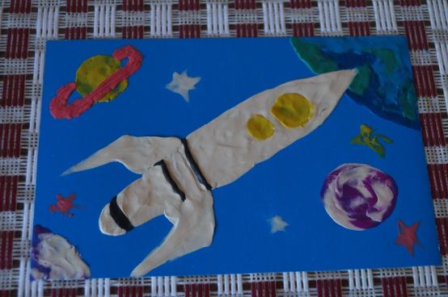
Рисуем пластилином.
Поделка «Космические фантазии»

Slide 2
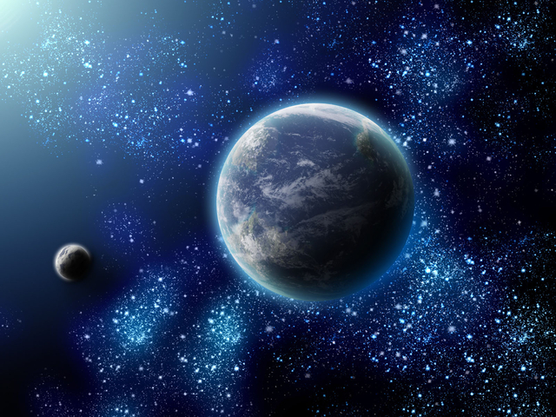
Космос. Это всегда что-то необычное и захватывающее, манящее и таинственное. Космические путешествия к дальним мирам, другим планетам и звёздам – самые невероятные и притягивающие

Slide 3
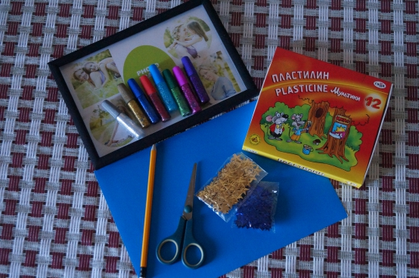
Для работы нам потребуется синий картон, карандаш, пластилин, блеск и звёздочки для украшения

Slide 4
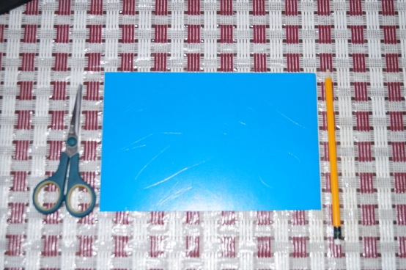
На половинке картона простым карандашом нарисуем нужную нам картинку: ракету, планеты, звёзды.

Slide 5
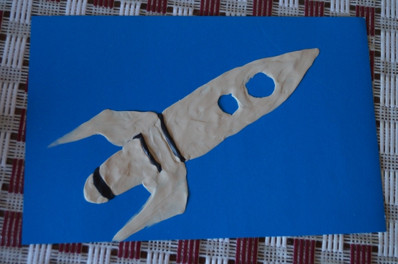
Затем берём пластилин необходимого цвета и начинаем рисовать. Отщипываем от пластилина небольшие кусочки, прикладываем к рисунку и растираем мазками. Для рисования планет, пластилин смешиваем. Звёздочки украшаем блеском.

Slide 6
